Slide 1
第六章 数据库恢复技术
事务(Transaction)的基本概念
数据库恢复的基本概念、恢复的实现技术
恢复策略
具有检测点的恢复技术
1

Slide 2
事务的基本概念
事务: 是用户定义的一个数据库操作序列, 这些操作要么全做, 要么全不做, 是一个不可分割的工作单位
事务和程序
事务的定义: 显示定义, 隐含定义
Commit和Rollback的含义
事务的性质(ACID特性)
  原子性(Atomicity):
  一致性(Consistency):
  例如银行两个账户A和B: A-200 B+200
  隔离性(Isolation):
  持久性(Durability):
事务是恢复和并发控制的基本单位
由begin transaction开始, commit或rollback结束

Slide 3
故障的种类:
数据库恢复: 数据库管理系统必须具有将数据库从错误状态恢复到某一已知状态的功能
事务内部的故障: 可预期的和不可预期的
  可预期的故障: 例如银行转账事务, 由事务本身处理, 不需要恢复系统处理
由事务本身处理
恢复系统处理

Slide 4
故障种类
  begin transaction
  读账户甲的余额Balance;
  Balance=Balance-Amount
  if (Balance<0) then {
  打印‘金额不足, 不能转账’;
  rollback; }
  else {
  读账户乙余额Balance1;
  Balance1=Balance1+Amount;
  写回Balance1;
  commit;}
事务本身可以发现并处理

Slide 5
故障种类
  不可预期的故障: 运算溢出, 并发事务由于死锁而强制撤销事务, 违反了某些完整性限制等, 事务没有达到预期的终点(到达commit或rollback)
  可以预料的故障使事务能到达预期的终点, 而不可预料的故障使事务不能到达预期的终点
  事务具有原子性, 对不能到达预期终点的事务要进行处理--恢复
  undo操作: 恢复程序强行取消该事务已经做出的对数据库的修改, 使该事务好像根本没有启动过, 强行回滚(rollback)该事务

Slide 6
故障种类:
系统故障: 指造成系统停止运行的任何事件
影响正在运行的所有事务, 数据库本身并没遭到破坏, 只是数据不正确--恢复
数据库
数据缓冲区
非正常终止的事务: 系统重新启动后需undo
正常终止的事务(持久性): 系统重新启动后需redo

Slide 7
故障种类:
介质故障: 指外存故障
数据库(或部分)遭到破坏, 影响正在存取这部分数据的所有事务--恢复
计算机病毒: 感染系统和数据--恢复
故障产生的影响: 破坏数据库, 仅使数据库中的数据不一致
恢复基本原理: 数据冗余

Slide 8
恢复的实现技术:
涉及的冗余数据: 数据转储和登记日志文件
数据转储: DBA定期的将整个数据库复制到磁带或另一个磁盘上保存起来的过程
转储十分耗费时间和资源, DBA应根据数据库的使用情况确定一个适当的转储周期
静态转储: 在系统无运行事务时进行的转储操作, 操作过程中禁止操作数据库
  后援副本和数据库中的数据是一致的, 静态转储降低数据库的可用性
动态转储: 指转储期间允许对数据库进行存取和修改

Slide 9
恢复的实现技术:
  转储得到的后援副本和数据库中的数据不一定一致, 但可以提高系统的可用性
在 t1时刻A=20被写到后援副本
在 t2时刻A被修改为100, A=100被写到后数据库, 而后援副本的值不变
A=20
数据库
后援副本
A=20
A=100
必须记录转储期间, 各事务对数据库的修改活动
数据库
后援副本

Slide 10
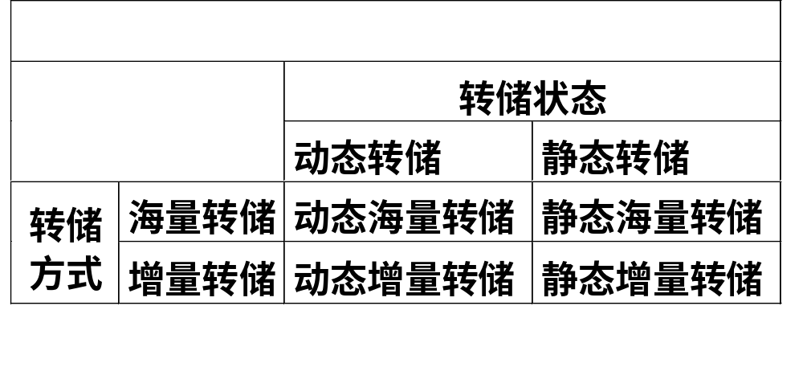
恢复的实现技术:
海量转储
增量转储
数据的转储方法:

Slide 11
恢复的实现技术:
登记日志文件
日志文件的内容和格式
日志文件: 记录事务对数据库更新操作的文件
类型: 以记录为单位的日志文件和以数据块为单位的日志文件
日志文件的内容: 记录各个事务的开始, 结束和所有的更新操作
日志记录的内容主要包括:
  1 事务标识 4 更新前数据的旧值
  2 操作的类型 5 更新后的新值
  3 操作对象

Slide 12
恢复的实现技术:
例如: 日志文件的一部分
  1 begin
  1 update A 10 5
  2 begin
  2 insert C 8
  2 commit
日志文件的作用: 恢复数据的依据
事务故障恢复和系统故障恢复: 必须建立日志文件
1 确定哪些事务结束, 哪些没结束(正向扫描日志文件)
2 对未结束的事务采取undo操作(反向扫描日志文件)
3 对已结束的事务采取redo操作(正向扫描日志文件)
日志恢复

Slide 13
恢复的实现技术:
在静态转出方式中: 也可以建立日志, 恢复过程为
1 装入后援副本
2 用日志恢复
静态转储无日志恢复示意图:
静态转储
故障发生点
正常运行:
t1
t2
t3
运行事务
数据示意
故障发生点数据库状态
恢复:重新运行事务程序
重装后援副本
继续运行
介质故障恢复
ta
tb
tc
恢复后数据示意

Slide 14
恢复的实现技术:
静态转储有日志恢复示意图:
静态转储
故障发生点
正常运行:
t1
t2
t3
运行事务
登记日志文件
故障发生点数据库状态
数据示意
重装后援副本
按日志恢复
继续运行
介质故障恢复
ta
tb
tc
登记日志文件
日志文件
故障发生点前数据库一致状态
恢复后数据示意

Slide 15
在动态转出方式中: 必须建立日志, 恢复过程为
1 装入后援副本
2 用日志恢复
运行事务
动态转储
故障发生点
正常运行:
t1
t2
t3
登记日志文件
故障发生点数据库状态
数据库中数据示意
重装后援副本
按日志恢复
继续运行
介质故障恢复
ta
tb
tc
日志文件
登记日志文件
故障发生点前数据库一致状态
恢复后数据库中数据示意

Slide 16
恢复的实现技术:
登记日志文件
登记的次序严格按事务实际执行的顺序
必须先写日志文件, 后写数据库
数据修改
修改的数据
数据库
A=30
关于此修改的日志记录
日志文件
  1 begin
  1 update A 10 30

Slide 17
恢复策略:
事务故障恢复: 事务未结束, 由系统自动恢复, 采用undo操作, 系统恢复步骤:
  反向扫描日志文件, 查找该事务的更新操作
  对该事务的更新操作执行逆操作
  继续反向扫描日志文件, 查找该事务的其他更新操作, 并做同样的处理
  直至读到该事务的开始标志, 该事务恢复完成
系统故障恢复: 系统重新启动时, 由系统自动恢复, 对未结束的事务采用undo操作, 对已结束的事务采用redo操作, 系统恢复步骤:

Slide 18
恢复策略:
  正向扫描日志文件, 找出在故障发生前已提交的事务, 将其事务标识记入重做(redo)队列, 找出未提交的事务, 将其事务标识记入撤销(undo)队列
  对撤销队列中的事务进行撤销(undo)处理
  对重做队列中的事务进行重做(redo)处理
介质故障恢复: 需要DBA介入, 实际恢复由系统完成, 具体步骤:
  装入后援副本
  装入相应的日志文件副本
  启动恢复程序（按日志恢复）
!日志文件也要转储
!日志和数据库不再同一磁盘

Slide 19
具有检测点的恢复:
在系统故障和介质故障中, 要扫描日志文件, 确定哪些事务已提交, 哪些事务未提交, 如果日志文件很长, 存在两个问题
  扫描日志花费时间长
  许多需要redo的事务所涉及的数据已写到数据库中, 不在缓冲区中
具有检测点的恢复技术: 在日志文件中增加检测点记录, 增加一个重新开始文件, 动态维护日志文件
  检测点记录的内容:
  建立检测点时刻所有正在执行的事务清单
  这些事务最近一个日志记录的地址

Slide 20
具有检测点的恢复:
动态维护日志文件: 建立检测点, 保存数据库状态, 步骤为
  将当前日志缓冲中的日志记录写入日志文件
  在日志文件中写入一个检测点记录
  将当前数据缓冲中的所有数据写入数据库
  将检测点记录的地址写入重新开始文件
检测点Ci的重新开始记录
Ci检测点记录地址
T1 D1 T2 D2
日志文件
重新开始文件

Slide 21
具有检测点的恢复:
使用检测点进行恢复
使用检测点进行恢复的步骤:
  在重新开始文件中找到最后一个记录, 从而找到最后一个检测点记录
  找到正在执行的事务清单, 将其放入undo队列
Tc(检测点)
Tc(系统故障)
T1
T2
T3
T4
T5

Slide 22
具有检测点的恢复:
  从检测点开始正向扫描日志文件, 如有新事务Ti开始, 将其放入undo队列, 如有事务Tj提交, 将其移入redo队列, 直到日志文件结束
  对undo队列中的事务执行undo操作, 对redo队列中的事务执行redo操作
oracle恢复技术p260(自学)

